Slide 1


Busca
los
sonidos
Trivia de los Sonidos
Flga Nicole Parra Mora
Flga Nicole Parra Mora

Slide 2
Explicación para apoderados:
A continuación realizaremos un juego llamado «Busca los sonidos». Los sonidos que buscaremos son:
Vocales: /a/, /e/,/i/, /o/ y /u/
Consonantes: /m/ y /L/
Cada página cuenta con un encabezado donde se señala lo que se debe buscar: Leer atentamente.
Importante hacer click sobre las imágenes y flechas.

Slide 3

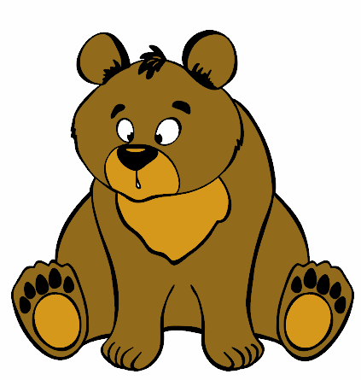



Selecciona cuál de estos dibujos comienza con el sonido de la vocal /a/

Slide 4



¡MUY BIEN!

Slide 5


Intenta
de nuevo

Slide 6

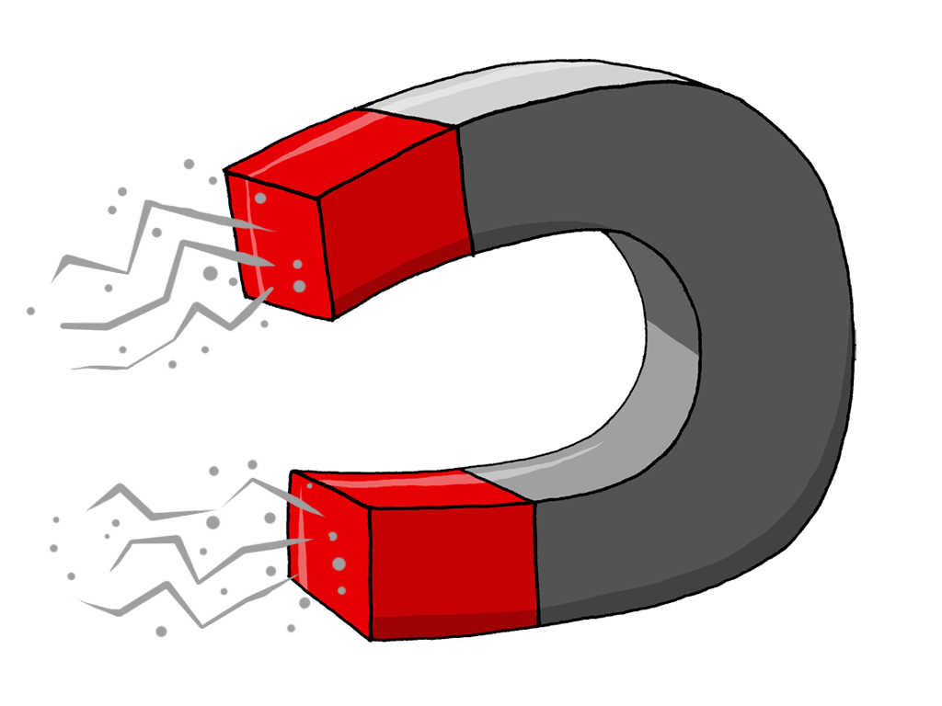




Selecciona cuál de estos dibujos NO comienza con el sonido de la vocal /i/

Slide 7
¡MUY BIEN!

Slide 8

Intenta
de nuevo

Slide 9

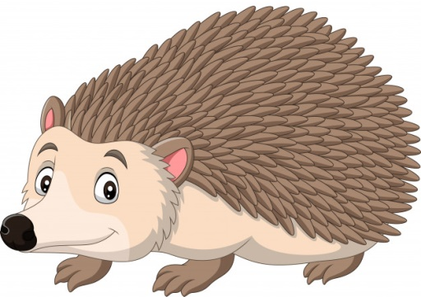




Selecciona cuál de estos dibujos comienza con el sonido de la vocal /o/

Slide 10
¡MUY BIEN!

Slide 11

Intenta
de nuevo

Slide 12






Selecciona cuál de estos dibujos NO comienza con el sonido de la vocal /u/

Slide 13
¡MUY BIEN!

Slide 14
Intenta
de nuevo

Slide 15






Selecciona cuál de estos dibujos comienza con el sonido /m/

Slide 16
¡MUY BIEN!

Slide 17
Intenta
de nuevo

Slide 18




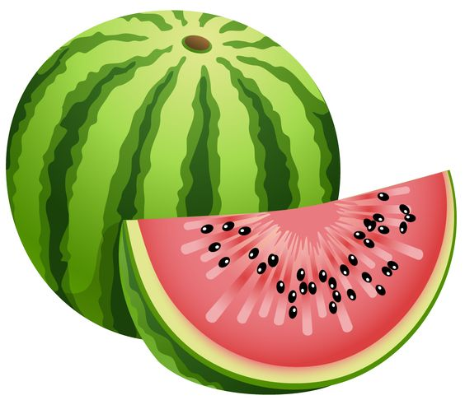

Selecciona cuál de estos dibujos comienza con el sonido /L/

Slide 19
¡MUY BIEN!

Slide 20
Intenta
de nuevo

Slide 21
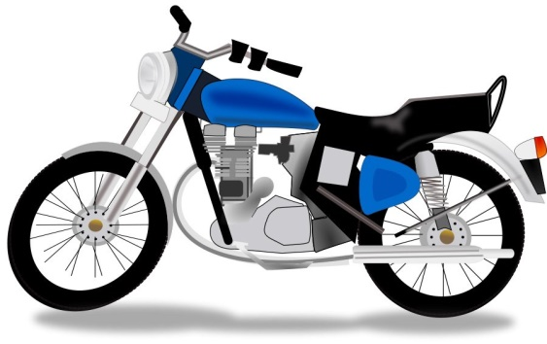


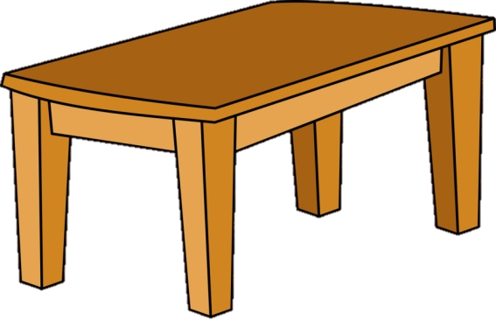
Selecciona cuál de estos dibujos NO comienza con el sonido /m/

Slide 22
¡MUY BIEN!

Slide 23
Intenta
de nuevo

Slide 24



Selecciona cuál de estos dibujos NO comienza con el sonido /L/

Slide 25
¡MUY BIEN!

Slide 26
Intenta
de nuevo

Slide 27

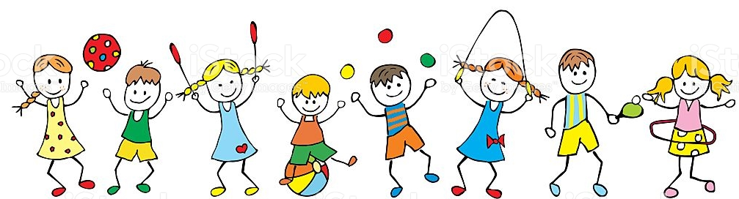
Fundación Educacional Escuela Providencia de Recoleta Fonoaudiología PIE
«El niño aprende más y mejor a través de la interacción con las personas con quienes tiene un lazo afectivo»

